Slide 1
Silvia Havelková: U nás doma
Aktivita 1.2: Maľované čítanie a písanie
Projekt: Premena tradičnej školy na modernú
Základná škola v Trenčianskych Tepliciach

Slide 2
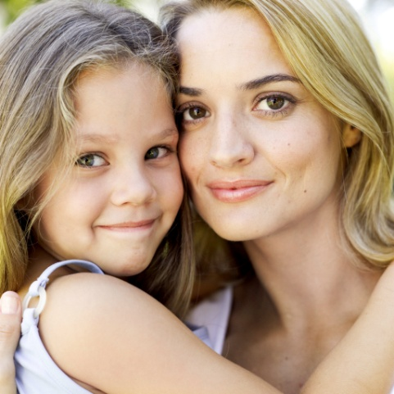
Silvia Havelková: U nás doma
V našom byte býva mama.
No nebýva tu veru sama.
Je tu ocko a brat Jano.
Ten ma budí každé ráno.
No a ja.
Ja sa volám Svetlana.
Návšteva je u nás stále.
Kohože tu teraz máme?
Naša babka Radka
je mamina matka.
A dedko Alinko
ocinov tatinko.
Teta Alena
je sestrina mamina
a strýko Vašek
je mamin braček.
Sesternica Milina
rada chodí do kina
a bratanci Rado s Danielom
raz isto-iste zbúrajú nám dom!

Slide 3
Pospájaj kto je kto:
,
Vašek
Jano
Peter
Radka
Svetlana
Alinko
Daniel
Alena
Zuzana
Milina
Rado
Stará mama
Bratranec
Sesternica
Teta
Strýko
Mama
Bratranec
Ja
Môj brat
Starý otec
Otec

Slide 4
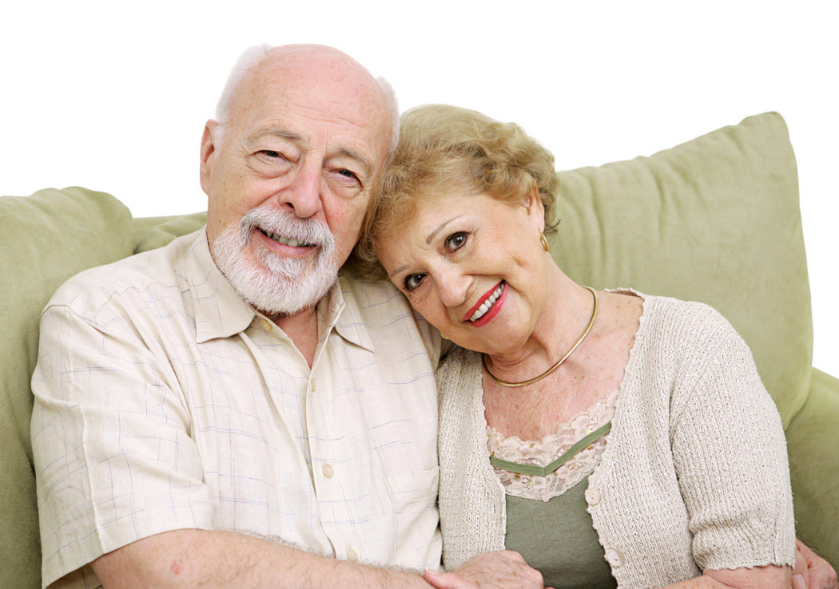
1 . Toto sú moji starí rodičia .
Moja mama je ich:
a. Vnučka
b. Dcéra
c. Sestra

Slide 5
1 . Toto sú moji starí rodičia .
Moja mama je ich:
a. Vnučka
b. Dcéra
c. Sestra

Slide 6
1 . Toto sú moji starí rodičia .
Moja mama je ich:
a. Vnučka
b. Dcéra
c. Sestra

Slide 7
1 . Toto sú moji starí rodičia .
Moja mama je ich:
a. Vnučka
b. Dcéra
c. Sestra

Slide 8
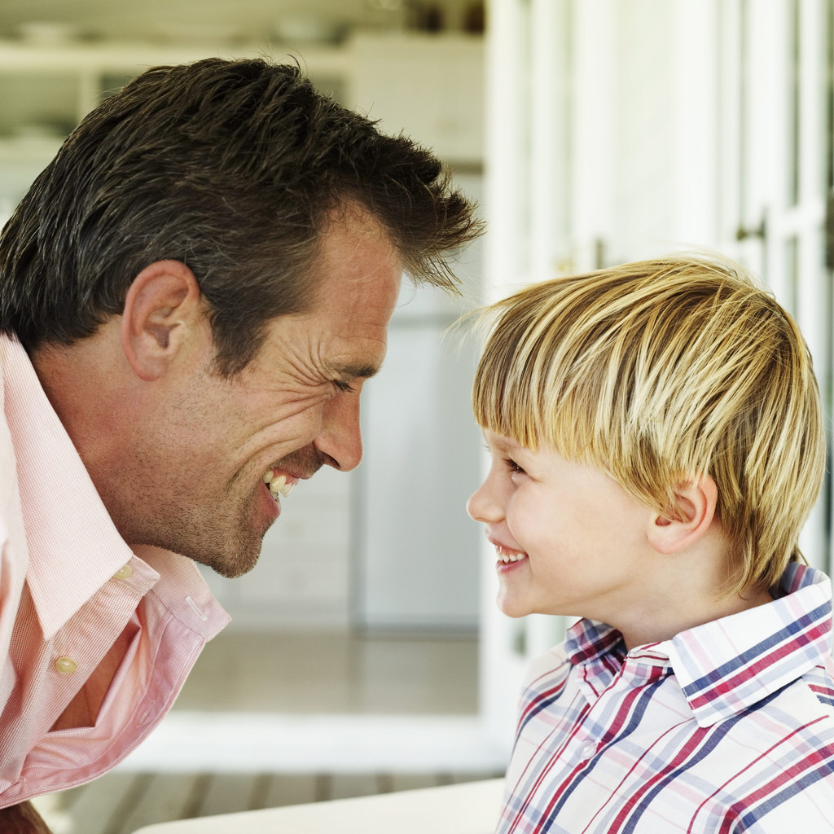
2. Toto je môj otec a brat. Je to otcov:
a. Syn
b. Vnuk
c. Synovec

Slide 9
2. Toto je môj otec a brat. Je to otcov:
a. Syn
b. Vnuk
c. Synovec

Slide 10
2. Toto je môj otec a brat. Je to otcov:
a. Syn
b. Vnuk
c. Synovec

Slide 11
2. Toto je môj otec a brat. Je to otcov:
a. Syn
b. Vnuk
c. Synovec

Slide 12
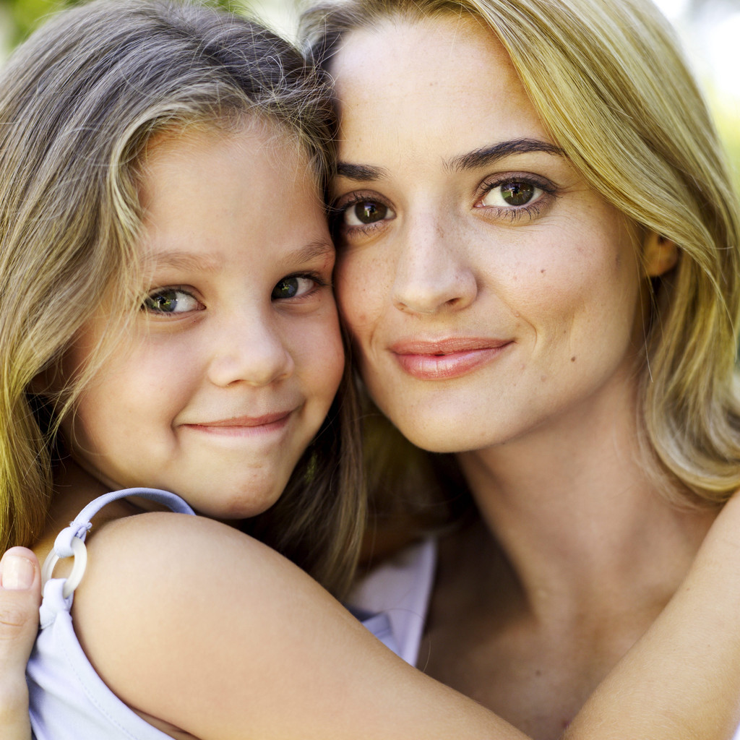
3. Toto je mamina sestra Eva a jej dcérka ViktÓria. Viktória Je moja:
a. Sestra
b. Teta
c. Sesternica

Slide 13
3. Toto je mamina sestra Eva a jej dcérka ViktÓria. Viktória Je moja:
a. Sestra
b. Teta
c. Sesternica

Slide 14
3. Toto je mamina sestra Eva a jej dcérka ViktÓria. Viktória Je moja:
a. Sestra
b. Teta
c. Sesternica

Slide 15
3. Toto je mamina sestra Eva a jej dcérka ViktÓria. Viktória Je moja:
a. Sestra
b. Teta
c. Sesternica

Slide 16
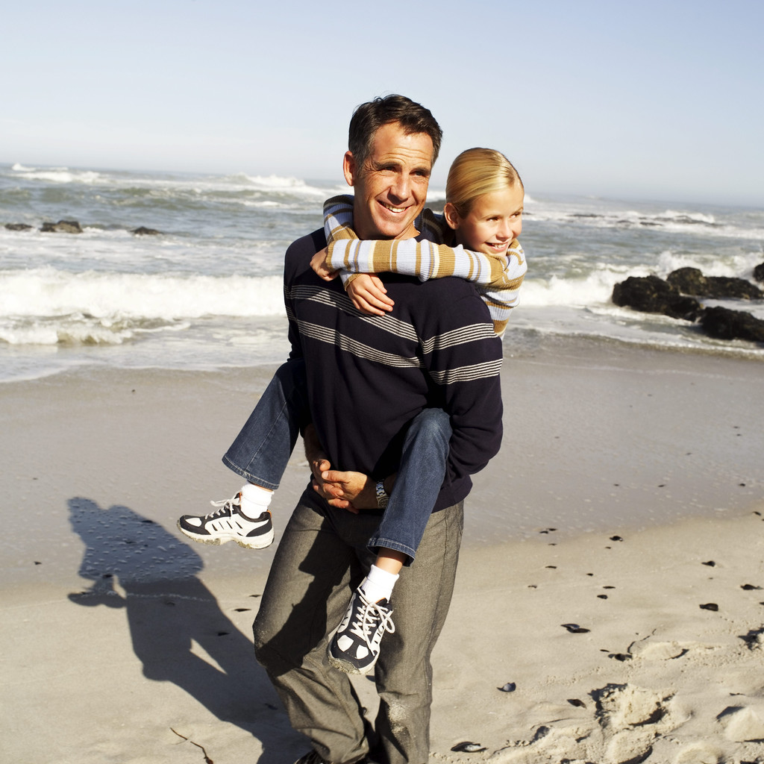
4. Toto leto som bola so strýkom Leonardom pri mori. Som jeho:
a. Dcéra
b. Neter
c. Vnučka

Slide 17
4. Toto leto som bola so strýkom Leonardom pri mori. Som jeho:
a. Dcéra
b. Neter
c. Vnučka

Slide 18
4. Toto leto som bola so strýkom Leonardom pri mori. Som jeho:
a. Dcéra
b. Neter
c. Vnučka

Slide 19
4. Toto leto som bola so strýkom Leonardom pri mori. Som jeho:
a. Dcéra
b. Neter
c. Vnučka

Slide 20
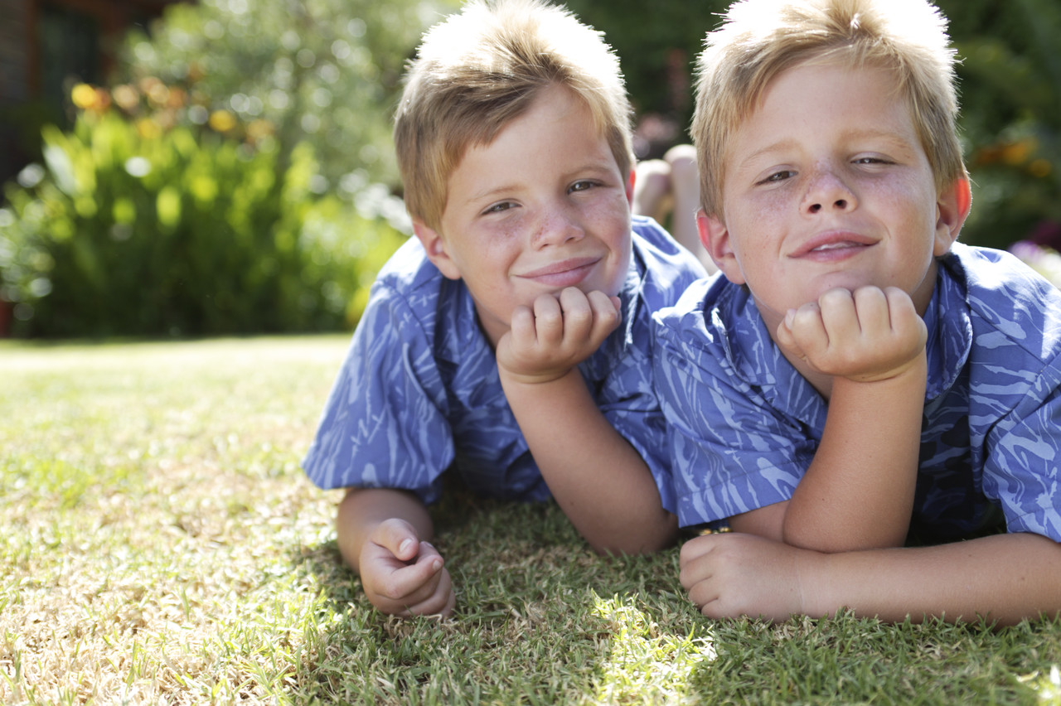
5. Strýko Leonardo má synov - dvojičky. Sú to moji:
a. Bratranci
b. Bratia
c. Synovci

Slide 21
5. Strýko Leonardo má synov - dvojičky. Sú to moji:
a. Bratranci
b. Bratia
c. Synovci

Slide 22
5. Strýko Leonardo má synov - dvojičky. Sú to moji:
a. Bratranci
b. Bratia
c. Synovci

Slide 23
5. Strýko Leonardo má synov - dvojičky. Sú to moji:
a. Bratranci
b. Bratia
c. Synovci

Slide 24
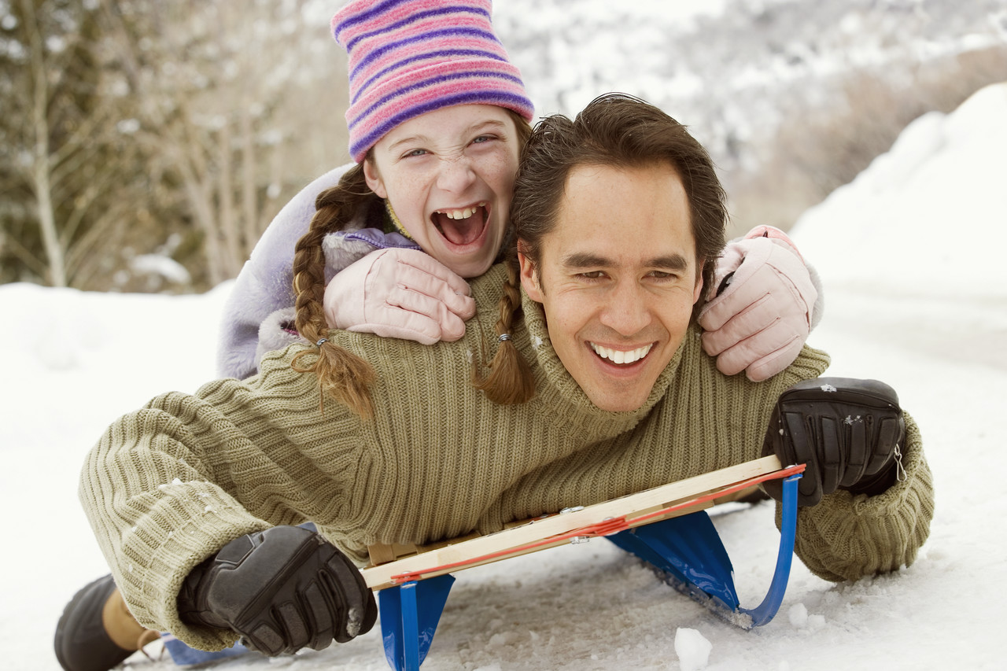
6. V zime som bola na chate s otcovým bratom. Je to môj:
a. Strýko
b. Ujo
c. Otec

Slide 25
6. V zime som bola na chate s otcovým bratom. Je to môj:
a. Strýko
b. Ujo
c. Otec

Slide 26
6. V zime som bola na chate s otcovým bratom. Je to môj:
a. Strýko
b. Ujo
c. Otec

Slide 27
6. V zime som bola na chate s otcovým bratom. Je to môj:
a. Strýko
b. Ujo
c. Otec

Slide 28
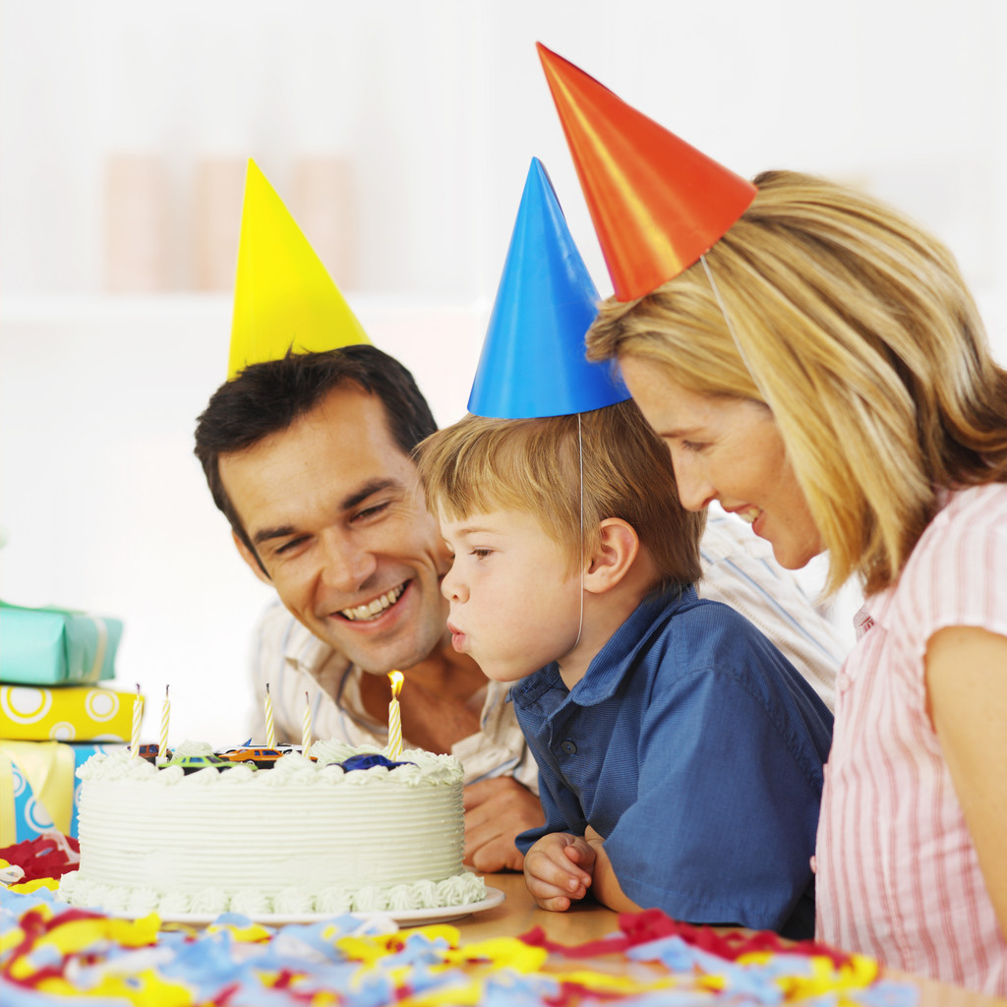
7. Susedia si zobrali k sebe chlapca z detského domova.
Chceli by byť pre neho :
a. Dedko a babka
b. Teta a ujo
c. Otec a mama

Slide 29
7. Susedia si zobrali k sebe chlapca z detského domova.
Chceli by byť pre neho :
a. Dedko a babka
b. Teta a ujo
c. Otec a mama

Slide 30
7. Susedia si zobrali k sebe chlapca z detského domova.
Chceli by byť pre neho :
a. Dedko a babka
b. Teta a ujo
c. Otec a mama

Slide 31
7. Susedia si zobrali k sebe chlapca z detského domova.
Chceli by byť pre neho :
a. Dedko a babka
b. Teta a ujo
c. Otec a mama

Slide 32
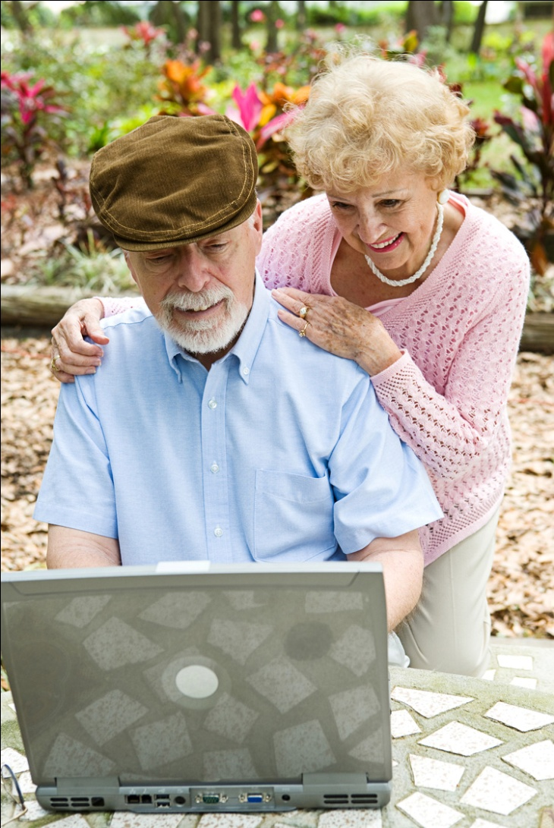
8. Eva napísala mojim starým rodičom radostnú správu čaká bábätko - dievčatko. Radujú sa lebo budú mať:
,
,
a. Vnučku
b. Dcéru
c. Neter

Slide 33
8. Eva napísala mojim starým rodičom radostnú správu čaká bábätko - dievčatko. Radujú sa lebo budú mať:
,
,
a. Vnučku
b. Dcéru
c. Neter

Slide 34
8. Eva napísala mojim starým rodičom radostnú správu čaká bábätko - dievčatko. Radujú sa lebo budú mať:
,
,
a. Vnučku
b. Dcéru
c. Neter

Slide 35
8. Eva napísala mojim starým rodičom radostnú správu čaká bábätko - dievčatko. Radujú sa lebo budú mať:
,
,
a. Vnučku
b. Dcéru
c. Neter

Slide 36

Gratulujeme!
Výborne.

